Slide 1
PLANIFICACIÓN CLASES VIRTUALES SEMANA N° 34 FECHA : Martes 17 de Noviembre 2020
Año

Slide 2
ASIGNATURA /CURSO | Ciencias Naturales 3 Año
NOMBRE DEL PROFESOR/A | Marlene Soto
EDUCADORA DIFERENCIAL | Patricia Osorio
OBJETIVO DE APRENDIZAJE PRIORIZACIÓN NIVEL 1 | Explicar, por medio de modelos, los movimientos de rotación y traslación, considerando sus efectos en la Tierra.
INDICADORES DE EVALUACIÓN PARA OA | *Describen el movimiento de rotación de la Tierra. *Explican el día y la noche en base al concepto de rotación. *Comparan los movimientos de rotación y traslación de la Tierra.
CONTENIDO /HABILIDADES | Contenido: Rotación y traslación Habilidades: Observar, plantear preguntas, formular inferencias y predicciones, en forma guiada, sobre objetos y eventos del entorno.
OBJETIVO DE LA CLASE | Explicar los movimientos de rotación y traslación.
EVALUACIÓN | Mediante Ticket de salida

Slide 3
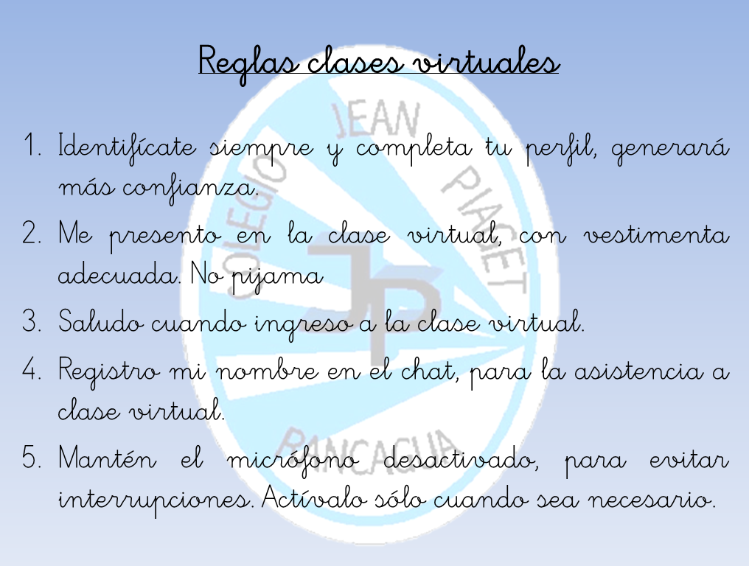
Sugerencia
De reglas virtuales. Puede usar otras

Slide 5
Importante:
Sugerencia para usar en sus presentaciones
*optativo
Cuándo esté la animación de un lápiz, significa que debes escribir en tu cuaderno
Cuándo esté esta animación de una cámara fotográfica, significa que debes mandar reporte sólo de esa actividad (una foto de la actividad)
Cuándo esté esta animación de un libro, significa que debes trabajar en tu libro.
Cuándo esté esta animación de un signo de pregunta, significa que debes pensar y analizar, sin escribir en tu cuaderno. Responder de forma oral.

Slide 6
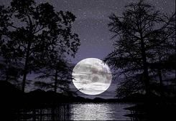
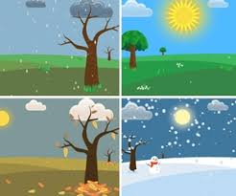
Inicio Activación Conocimientos Previos
¿Cuáles son los mejores recuerdos que tienes de un día soleado?, ¿qué prefieres hacer en las noches?, ¿cómo podemos diferenciar entre el día y la noche?, ¿por qué se dice que la ocurrencia del día y la noche son muy importantes en nuestro planeta?, ¿qué ocurre con la posición del Sol en el cielo a medida que transcurre el día?, ¿por qué ocurrirá el día y la noche?

Slide 7
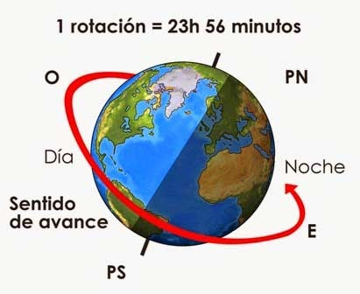
Motivación
Observar objetos que rotan en torno a su eje como trompos o pelotas .Para que tengan una noción más clara de cómo se relaciona la rotación de la Tierra con el día y la noche, se sugiere que elaboren un modelo explicativo del planeta Tierra y del Sol,

Slide 8
OBJETIVO DE LA CLASE
“Explicar los movimientos de rotación y traslación”.
“Los Movimientos de la Tierra”
La Tierra es el planeta en que vivimos y en él se observan diferentes cambios, como por ejemplo, las estaciones del año y la presencia del día y la noche. Estos fenómenos ocurren gracias a que la Tierra siempre presenta importantes movimientos. Se denominan Traslación, que genera las estaciones, y Rotación, que origina el día y la noche
De esta forma
Este movimiento se demora aproximadamente 24 horas en dar un giro completo sobre sí misma.
Al girar sobre su eje la Tierra es iluminada por el Sol, presentándose la claridad del día y en el otro lado la oscuridad de la noche.

Slide 9
Observa la siguiente imagen y responde las preguntas:
1.¿Qué actividades realizas tú cuando en el cielo aparece la Luna? ____________________________________________________________________ ____________________________________________________________________
2. ¿Qué actividades realizas tú cuando en el cielo aparece el Sol?
____________________________________________________________________
__________________________________
__________________________________

Slide 10
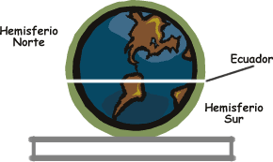
Observa el siguiente video: https://www.youtube.com/watch?v=_m0v_QckG1s
Como viste en el video la tierra tiene un eje imaginario, en este eje gira nuestro planeta. Además, en él podemos encontrar en sus extremos a los hemisferios norte y sur. Los hemisferios son cada una de las partes en que está dividido el planeta Tierra, a partir de unas líneas imaginaria que lo dividen por la mitad: horizontalmente, la línea del Ecuador, divide al planeta en el hemisferio norte y el hemisferio sur, como representado en la siguiente imagen:

Slide 11
El hecho de que cuando duermas aparezca la Luna y al despertar puedas ver el Sol, no es una casualidad. Efectivamente como nos explican en el video, el día, la noche y las estaciones del año son consecuencias de los movimientos que experimenta nuestro planeta
La rotación es aquella que da lugar al día y la noche. La Tierra demora aproximadamente 24 horas en dar un giro completo sobre sí misma. Debido al movimiento de rotación de nuestro planeta y a su forma esférica, mientras en algunos países es de día, en otros es de noche. Por ejemplo, cuando en Chile es de día en Australia es de noche

Slide 12
El movimiento de traslación es el que realiza la Tierra alrededor del Sol. Este movimiento se completa en aproximadamente 365 días, es decir, un año. Debido a la traslación y a la inclinación del eje terrestre se generan las estaciones del año: verano, otoño, invierno y primavera. La inclinación de la Tierra determina que los rayos del Sol incidan con diferente intensidad a lo largo del año sobre los hemisferios norte y sur, determinando las diferencias de estación entre ellos.

Slide 13
Si quieres saber más,observa los siguientes videos: https://www.youtube.com/watch?v=j0iZfzHDCys https://www.youtube.com/watch?time_continue=1&v=soQ5MN0nuMg&feature=emb_title
Lectura página 46
Escritura página 47
Lectura,escritura y dibujo página 48
A trabajar en el texto de estudio!!!

Slide 14
AHORA TE INVITAMOS A RESPONDER EL TICKET DE SALIDA

Slide 15
TICKET DE SALIDA
ASIGNATURA CIENCIAS NATURALES
SEMANA 34
CIERRE
Nombre: _______________________________________
De acuerdo a lo recientemente visto, resuelve las siguientes actividades:
1.-
Observa las siguientes imágenes y escribe si fueron provocadas por el movimiento de rotación o traslación:
Enviar fotografía de este ticket de salida al:
Correo:
Celular(56)964506705
2.
Observa la siguiente imagen y explica brevemente que movimiento de la Tierra se está representando en ella:
3.
Dibuja en tu cuaderno el movimiento que realiza la Tierra cuando gira sobre sí misma.

